Slide 1
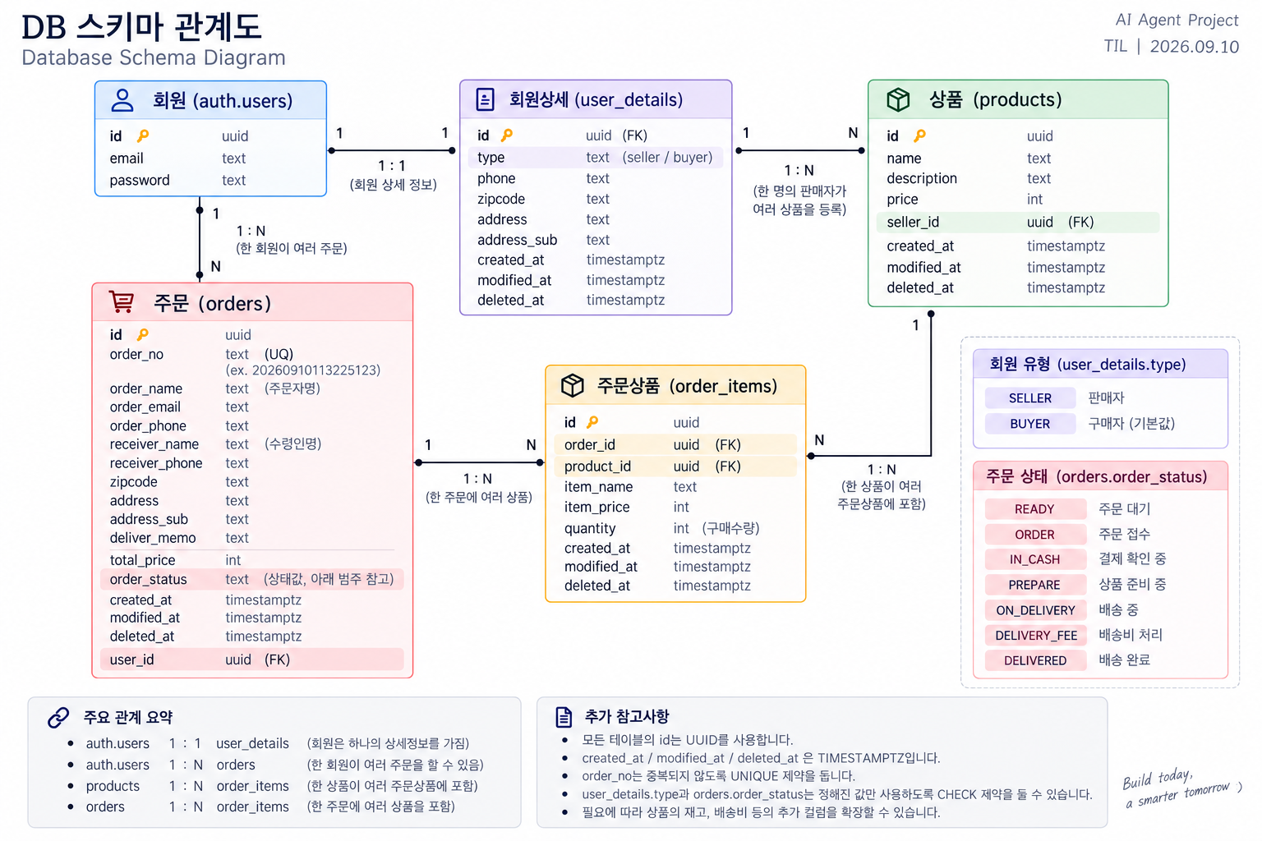
DATABASE / LIVE DEMO
상품 주문 하나로 보는 DB 핵심 6가지
로그인과 내 정보 확인, 주문 실습
테이블 관계 / 집계 / 집합과 JOIN
서브쿼리 / TCL과 ACID / SDK
3조 / 노트북 실행과 SQL 시연
AX_TeamDB / ex.ipynb
01
Notes:
AuthUsers로 로그인하고 본인 정보를 조회합니다. UserService로 활성 회원 상세정보 수를 확인한 뒤 상품을 주문하고 배송중으로 바꿉니다. 관계도, 집계, JOIN과 집합, 서브쿼리, 트랜잭션, SDK를 설명한 뒤 로그아웃합니다.
근거: 최신 ex.ipynb와 sql/README.md. 예시 수치는 실습 조건이며 운영 통계가 아닙니다.

Slide 2
DEMO FLOW
로그인과 회원 조회의 역할 분리
담당 클래스 | 실행할 메서드 | 확인할 결과
AuthUsers | sign_in() | 로그인한 회원 ID
AuthUsers | get_my_info() | 본인 이메일과 회원 유형
UserService | get_active_users() | 활성 회원 상세정보 수
상품 / 주문 클래스 | 조회, 주문, 상태 변경 | 주문상품 연결과 배송중 상태
두 회원 클래스에 같은 supabase 객체 전달
AX_TeamDB / ex.ipynb
02
Notes:
노트북 코드 셀 1에서 기존 클래스를 불러옵니다. 셀 2의 AuthUsers.sign_in은 로그인 정보를 self.user에 저장합니다. 셀 3의 get_my_info는 본인 상세정보와 인증 이메일을 조회합니다. 같은 셀에서 UserService.get_active_users의 응답 행 수를 확인합니다. 두 클래스의 역할은 인증과 상세정보 관리로 나뉩니다. 이메일은 본인 실습 계정만 출력하고 전체 회원 개인정보는 보여주지 않습니다. 회원 객체 존재 확인은 관리자 권한 검사와 다릅니다. 이어 상품 조회, 주문, 배송중 변경 셀을 실행합니다.
근거: 최신 ex.ipynb와 sql/README.md. 예시 수치는 실습 조건이며 운영 통계가 아닙니다.

Slide 3
1. 테이블 관계 표현
03
Notes:
이 사진을 그대로 보여주면 테이블 관계 설명 자료로 충분합니다. 먼저 주문과 주문상품 사이의 order_id를 가리키고, 다음으로 주문상품과 상품 사이의 product_id를 가리킵니다. 각각 1:N 관계이며 두 관계를 합쳐 주문과 상품의 N:M을 표현합니다. 회원 상세정보는 회원당 최대 한 행이며 자동 생성 여부는 별도입니다. 그림의 password text는 개념적 표기이며 Supabase Auth가 비밀번호 인증을 관리합니다. 출처: 사용자 제공 image (3).png.

Slide 4
1. TABLE RELATIONSHIPS
주문상품이 주문과 상품을 연결한다
연결 | 관계 | 한 문장 설명
auth.users → user_details | 1 : 최대 1 | 계정당 상세정보는 최대 한 행
회원 → orders | 1 : N | 회원 한 명이 여러 번 주문
user_details → products | 1 : N | 판매자 한 명이 여러 상품 등록
orders → order_items | 1 : N | 주문 하나에 여러 상품 항목
products → order_items | 1 : N | 상품 하나가 여러 주문에 포함
핵심: orders → order_items ← products
AX_TeamDB / ex.ipynb
04
Notes:
주문 전체의 정보는 orders에 한 번 저장합니다. 그 주문 안에 담긴 상품은 order_items에 저장합니다. order_items.order_id가 어떤 주문인지, product_id가 어떤 상품인지 나타냅니다. item_price와 quantity를 저장해서 당시 구매 금액을 남깁니다. 이 설계에서는 FK만으로 회원이 SELLER 유형인지까지 검사하지는 않습니다.
근거: AX_TeamDB/ex.ipynb. 도식: 사용자가 제공한 image (3).png. 숫자는 별도 표기가 없는 한 실습 조건 설명이며 실제 운영 통계가 아닙니다.

Slide 5
2. AGGREGATION
관리자는 상태별 건수와 금액을 본다
시연 예시: 12,000원 머그컵 × 2개, 배송중 주문 1건만 있을 때
상태 | COUNT | SUM | AVG | MIN | MAX
ON_DELIVERY | 1 | 24,000 | 24,000 | 24,000 | 24,000
SELECT order_status, COUNT(*), SUM(total_price), AVG(total_price)
FROM orders WHERE deleted_at IS NULL
GROUP BY order_status;
SQL Editor: 2-1 평균 가격, 2-2 주문 상태별 집계
AX_TeamDB / ex.ipynb
05
Notes:
SQL Editor에서 2-1 AVG 쿼리로 현재 등록 상품의 평균, 최저, 최고 가격을 확인합니다. 이어 2-2 GROUP BY 쿼리로 배송 상태별 주문 건수와 금액을 집계합니다. 화면의 24000원 표는 12000원 상품 두 개를 주문한 주문 한 건만 있다고 가정한 설명입니다. 실제 조회 결과와 구분합니다. 노트북의 Python 집계는 비교 예제입니다. 주문금액 합계는 결제 완료 매출과 다릅니다.
근거: 최신 ex.ipynb와 sql/README.md. 예시 수치는 실습 조건이며 운영 통계가 아닙니다.

Slide 6
3. JOIN
주문번호 옆에 상품명과 수량을 붙인다
SELECT o.order_no, p.name, oi.quantity
FROM orders o
JOIN order_items oi ON oi.order_id = o.id
LEFT JOIN products p ON p.id = oi.product_id
WHERE o.deleted_at IS NULL AND oi.deleted_at IS NULL;
주문 정보 + 주문상품 정보 + 현재 상품명
INNER JOIN: 연결되는 행만
LEFT JOIN: 왼쪽 행을 유지, 연결이 없으면 NULL
AX_TeamDB / ex.ipynb
06
Notes:
고객 문의용 주문 상세를 조회하는 상황입니다. 노트북에서 SDK 관계 조회를 확인하고 SQL Editor에서 3-1 JOIN을 실행합니다. orders의 주문 상태, order_items의 주문 당시 단가와 수량, products의 현재 상품명을 연결합니다. 화면의 SQL은 연결 구조를 설명한 축약이며 전체 조회는 노트북의 제목과 Description이 붙은 SQL을 사용합니다.
근거: 최신 ex.ipynb와 sql/README.md. 예시 수치는 실습 조건이며 운영 통계가 아닙니다.

Slide 7
3. SET OPERATIONS
집합은 같은 종류의 결과를 비교한다
SQL 연산 | 두 결과 비교 | 업무에서 확인할 내용
UNION | 합치고 중복 제거 | 상품 현황 대조용 ID 목록
UNION ALL | 합치고 중복 유지 | ID가 반복된 기록까지 확인
INTERSECT | 공통으로 있는 ID | 주문이 발생한 등록 상품
EXCEPT | 앞에서 뒤를 제외 | 주문 기록이 없는 판촉 검토 상품
SQL Editor에서 3-2 ~ 3-5 쿼리를 각각 실행
AX_TeamDB / ex.ipynb
07
Notes:
Python set 시연 대신 SQL Editor의 3-2 UNION, 3-3 UNION ALL, 3-4 INTERSECT, 3-5 EXCEPT를 각각 실행합니다. 모두 삭제되지 않은 등록 상품 ID와 주문상품 ID를 비교합니다. UNION ALL의 행 수에는 등록 상품 행도 포함되므로 구매수량이나 주문건수로 해석하지 않습니다. EXCEPT 결과가 비어 있으면 현재 조회 대상 상품이 모두 주문상품 기록에 등장한다는 뜻입니다.
근거: 최신 ex.ipynb와 sql/README.md. 예시 수치는 실습 조건이며 운영 통계가 아닙니다.

Slide 8
4. SUBQUERY
평균값 하나를 조건으로 사용한다
SELECT name, price
FROM products
WHERE deleted_at IS NULL
AND price > (
SELECT AVG(price) FROM products
WHERE deleted_at IS NULL
);
① 평균 계산
② 각 가격과 비교
③ 평균 초과 상품 출력
값 하나 → 스칼라 / 바깥 행 참조 없음 → 비상관
AX_TeamDB / ex.ipynb
08
Notes:
서브쿼리는 다른 SQL 안에 들어가는 조회입니다. 이 예제는 안쪽에서 평균 가격을 구하고 바깥에서 그보다 비싼 상품을 찾습니다. 평균은 값 하나이므로 스칼라 서브쿼리이며 바깥 행을 참조하지 않으므로 비상관 서브쿼리이기도 합니다. 노트북은 이 계산 순서를 Python으로 풀어 보여줍니다. 상품이 하나뿐이면 평균보다 비싼 상품이 없는 것이 정상입니다.
근거: AX_TeamDB/ex.ipynb. 도식: 사용자가 제공한 image (3).png. 숫자는 별도 표기가 없는 한 실습 조건 설명이며 실제 운영 통계가 아닙니다.

Slide 9
4. SUBQUERY
IN은 포함 여부, EXISTS는 존재 여부
IN: 목록에 포함?
EXISTS: 관련 행이 존재?
WHERE id IN (
SELECT product_id
FROM order_items
WHERE deleted_at IS NULL
)
WHERE EXISTS (
SELECT 1 FROM order_items oi
WHERE oi.product_id = p.id
AND oi.deleted_at IS NULL
)
안쪽의 p.id 참조가 상관 서브쿼리의 핵심
AX_TeamDB / ex.ipynb
09
Notes:
IN 예제에서는 주문상품 테이블에서 여러 상품 ID를 가져와 바깥의 상품 ID와 비교합니다. EXISTS 예제는 현재 바깥 상품의 p.id와 같은 주문상품이 있는지 확인합니다. 안쪽에서 p.id를 참조하므로 상관 서브쿼리입니다. IN과 EXISTS는 이 예제에서 주문된 상품을 찾는 같은 목적을 다른 식으로 표현합니다. 상관 서브쿼리를 DB가 반드시 행마다 순차 실행한다고 설명할 필요는 없습니다.
근거: AX_TeamDB/ex.ipynb. 도식: 사용자가 제공한 image (3).png. 숫자는 별도 표기가 없는 한 실습 조건 설명이며 실제 운영 통계가 아닙니다.

Slide 10
5. TCL & ACID
ROLLBACK으로 상태 변경을 취소한다
BEGIN;
UPDATE orders SET order_status = 'DELIVERED'
WHERE id = '실제 주문 ID';
ROLLBACK;
앞의 주문 생성과 주문상품 생성은 별도 API 요청이며 한 트랜잭션이 아니다.
ACID | 주문 예제에서의 의미
A 원자성 | 주문과 주문상품을 하나의 처리 단위로
C 일관성 | FK와 수량 등 무결성 규칙 유지
I 격리성 | 동시 트랜잭션의 간섭을 제어
D 지속성 | 커밋된 결과를 장애 후에도 보존
AX_TeamDB / ex.ipynb
10
Notes:
트랜잭션 셀은 실제 주문 ID가 들어간 SQL을 출력합니다. 출력 전체를 SQL Editor에 복사해서 실행합니다. BEGIN 후 배송완료로 바꾸고 조회하면 DELIVERED가 됩니다. ROLLBACK 뒤 최종 조회에서는 이전 배송중 상태가 남습니다. COMMIT은 확정이고 ROLLBACK은 취소입니다. 앞의 주문과 주문상품 저장은 두 API 요청이라 하나의 트랜잭션이 아니라는 점을 꼭 말합니다.
근거: AX_TeamDB/ex.ipynb. 도식: 사용자가 제공한 image (3).png. 숫자는 별도 표기가 없는 한 실습 조건 설명이며 실제 운영 통계가 아닙니다.

Slide 11
6. SDK & CHAINING
SDK가 요청을 만들고, DB가 처리한다
table → select → eq → execute
이름 | 이번 발표에서 설명하는 것
SDK | Supabase 기능을 Python에서 호출하는 도구
메서드 체이닝 | 반환된 객체에 다음 메서드를 이어 호출
LangChain | LLM과 도구 등의 흐름을 구성하는 프레임워크
return self 예제는 메서드 체이닝으로 소개한다
AX_TeamDB / ex.ipynb
11
Notes:
SDK는 서비스를 코드에서 쓰게 해 주는 도구입니다. table과 select는 대상 테이블과 읽을 컬럼을 고르고 eq는 조건을 붙입니다. execute를 호출할 때 요청을 보냅니다. 점으로 이어 쓰는 이 문법은 메서드 체이닝입니다. LangChain은 LLM과 도구 등을 연결하는 별도의 프레임워크이므로 이 코드와 명칭을 구분합니다. 출처: https://docs.langchain.com/oss/python/langchain/overview
근거: AX_TeamDB/ex.ipynb. 도식: 사용자가 제공한 image (3).png. 숫자는 별도 표기가 없는 한 실습 조건 설명이며 실제 운영 통계가 아닙니다.

Slide 12
6. RETURN SELF
eq() 전후가 같은 객체인지 확인한다
query = supabase.table("orders").select("id,order_status")
same_query = query.eq("id", order_id)
print("eq()가 원래 객체를 반환했나요?", query is same_query)
print(same_query.is_("deleted_at", "null").execute().data)
True
query와 same_query는 동일 객체
filter() 내부에서 return self
execute()는 응답 객체를 반환한다
AX_TeamDB / ex.ipynb
12
Notes:
노트북 코드 셀 15에서 eq 전후의 객체 동일성을 확인합니다. is가 True면 같은 객체입니다. 설치된 SDK에서 eq는 filter를 반환하고 filter는 조건을 저장한 뒤 self를 반환합니다. execute는 실제 응답 객체를 반환합니다. 이 예제는 메서드 체이닝이며 LangChain 실행 예제는 아닙니다.
근거: 최신 ex.ipynb와 sql/README.md. 예시 수치는 실습 조건이며 운영 통계가 아닙니다.

Slide 13
LIVE DEMO CHECKPOINT
실습 확인과 로그아웃
시연 | 확인할 결과
로그인 / 내 정보 / 주문 | 회원 역할, 주문상품 연결, ON_DELIVERY
관리자 조회와 집계 | 상품 평균 가격, 주문 상태별 건수와 금액
JOIN / 집합 / 서브쿼리 | SQL Editor에서 저장한 SQL 실행
TCL / 메서드 체이닝 | ROLLBACK 후 상태 유지, 동일 객체 True
sign_out() 호출 후 is_logged_in()은 False
AX_TeamDB / ex.ipynb
13
Notes:
노트북은 Python 코드 셀 16개입니다. 로그인과 내 정보 확인, 상품 주문과 배송 상태 변경을 먼저 시연합니다. SQL Editor에서 집계, JOIN, 집합 네 가지와 서브쿼리를 실행합니다. 트랜잭션은 셀 14에서 최신 주문 ID가 든 SQL을 출력해 전체 실행합니다. 셀 15의 동일 객체 True를 확인한 뒤 마지막 셀 16에서 auth_service.sign_out을 실행합니다. 로그인 여부가 False로 바뀝니다. 로그아웃은 회원이나 주문 삭제가 아닙니다. 다시 실행하려면 로그인부터 진행합니다.
근거: 최신 ex.ipynb와 sql/README.md. 예시 수치는 실습 조건이며 운영 통계가 아닙니다.

